Slide 1
আজকের ক্লাসে সকলকে
স্বাগতম

Slide 2
পরিচিতি
দীপক চন্দ্র হাওলাদার
বি.এসসি-বি.এড , এম এস সি (গণিত)
সহকারী শিক্ষক
নলী ভীম চন্দ্র মাধ্যমিক বিদ্যালয়,
নলী, সাপলেজা ।
মোবাইল : ০১৯১৬৯৭৪৭৬৬
E-mail: hdipak87@gmail.com
শ্রেণি: ষষ্ঠ
বিষয়: বিজ্ঞান
অধ্যায়: দশম
সময়: ৫০ মিনিট।

Slide 3
চিত্রগুলো পর্যবেক্ষণ করে বল
A
B
উপরের দৃশ্য থেকে তোমরা কী বুঝেছ?
নানান প্রকার গতি।

Slide 4
নানান প্রকার গতি
( পাঠ: ৩ - ৫ )

Slide 5
শিখনফল:
এই পাঠ শেষে শিক্ষার্থীরা 
➢চলন গতি কী তা বলতে পারবে।
➢সরল রৈখিক গতি ও বক্রগতি ব্যাখ্যা করতে পারবে।
➢ঘূর্ণন গতি ব্যাখ্যা করতে পারবে।

Slide 6
A
B
চলন গতি
ঘূর্ণন গতি
পর্যাবৃত্ত গতি
দোলন গতি
ঘূর্ণন চলন গতি
Notes:
শিক্ষক প্রতিটি চিত্র দেখানোর পর প্রশ্ন করতে পারেন: চিত্রের গতি কোন ধরণের গতি?

Slide 7
চলন গতি
ঘূর্ণন গতি
গতি
ঘূর্ণন চলনগতি
বা
জটিল গতি
স্পন্দনগতি
বা দোলন গতি
পর্যাবৃত্ত গতি

Slide 8
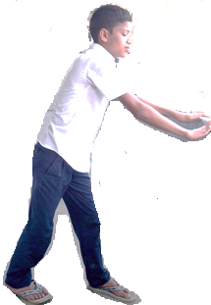
চলন গতি
A
C
A
C
B
D
মনেকরি, একজন লোক একটা বাক্স কাঠের মেঝের উপর দিয়ে ঠেলে নিয়ে যাচ্ছে। পুরো বাক্স A থেকে B তে সরে গেছে এবং বাক্সের উপরকার C বিন্দু চলে গেছে D বিন্দুর উপর। এর সকল বিন্দু একই মাপ বরাবর একই দূরত্ব CD পরিমাণ সরে গেছে। এটি হলো চলন গতির উদাহরণ।
বস্তুর এ গতিকে ‘কোন গতি’ বলা যেতে পারে?
Notes:
চলন গতি কী? (উত্তর: চলন গতি হল সে গতি, যেখানে কোনো বস্তু এমনভাবে চলে যে এর সকল কণা বা বিন্দু একই সময়ে একই দিকে সমান দূরত্ব অতিক্রম করে।)

Slide 9
চলন গতির উদাহরণ
বল
NBM
NBM
A
B
এখানে, A বিন্দুতে অবস্থানরত একটি ইটের উপর বল প্রয়োগ করায় এটি মসৃন ঢালু তলের উপর দিয়ে B বিন্দুতে চলে এসেছে। এটিও একটি চলন গতির উদাহরণ।
Notes:
চলন গতি কী?

Slide 10
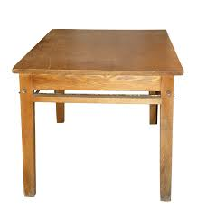
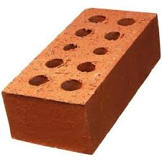
কাজ:- প্রিয় শিক্ষার্থী বন্ধুরা, আমরা এখন হাতে-কলমে চলন গতি প্যাকটিজ করব। ---------।
Notes:
শিক্ষক টেবিলের উপর একটি ইট অথবা ম্যাচ বাক্স অথবা একটি বই রেখে তিনি নিজে অথবা ছাত্রদের দিয়ে একে টেবিলের এক প্রান্ত থেকে অন্য প্রান্তে ঠেলে নিয়ে চলন গতির উদাহরণ দিতে পারেন।

Slide 11
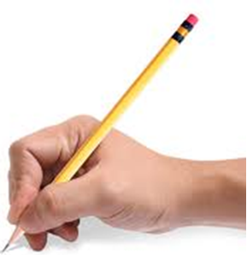
চলন গতি
হাতের লেখার গতি কোন ধরণের গতি?
লেখার সময় হাতের গতি হল চলন গতি।

Slide 12
সরল রৈখিক গতি
A
B
এখানে, বস্তু দুইটি কোন পথে দূরত্ব অতিক্রম করছে?
বস্তুর এ গতিকে ‘কোন গতি’ বলা যেতে পারে?
সরল পথে
Notes:
ক➢সরল রৈখিক গতি:- কোনো বস্তু যদি একটি সরল রেখা বরাবর গতিশীল হয় অর্থাৎ কোনো বস্তুর গতি যদি একটি সরল রেখার উপর সীমাবদ্ধ থাকে, তাহলে তার গতিকে সরল রৈখিক গতি বলে। যেমন: একটি সোজা সড়কে কোনো গাড়ির গতি সরল রৈখিক গতি।

Slide 13
বক্র গতি
B
A
এখানে, বস্তুটির গতিকে কোন গতি বলা যেতে পারে?
Notes:
বক্র গতি: যখন কোন বস্তু বক্র পথে চলে তখন তাকে বক্র গতি বলে।

Slide 14
চলন গতি কত প্রকার?
চলন গতি দুই প্রকার
সরল রৈখিক গতি
বক্র গতি
Notes:
চলন গতি কত প্রকার ? কী কী?

Slide 15
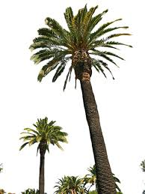
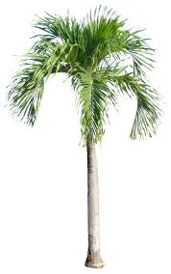
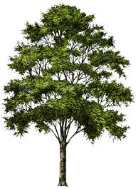
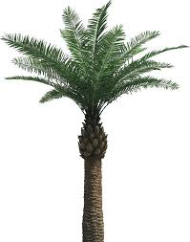
একক কাজ
সময়: ৪মিনিট
প্রশ্ন: হেঁটে চলা বালকটির গতি কোন ধরণের গতি? ব্যাখ্যা কর।
Notes:
(শিক্ষক ছাত্রদের এ্যানিমেশনটি দেখানের পর নিচের একক কাজটি করার জন্য বলবেন।)

Slide 16
কাজ:- শিক্ষক দুই জন ছাত্র / ছাত্রীকে শ্রেণি কক্ষের এক প্রান্ত থেকে অন্য প্রান্তে হাঁটিয়ে সরল গতি ও বক্র গতির উদাহরণ দিবেন।

Slide 17
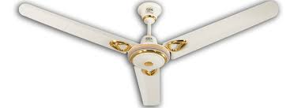
ঘূর্ণন গতি
ক
খ
গ
প্রশ্ন: চিত্রের গতি কোন ধরণের গতি?
Notes:
(শিক্ষক ছাত্রদের বোর্ডে এনে চিত্রের গতিগুলো কোন ধরনের তাদের মতামত জেনে প্রয়োজনে ব্যাখ্যা করবেন এবং উত্তরের স্লাইডটি প্রদর্শন করবেন।)

Slide 18
যখন কোনো বস্তু কোনো নির্দিষ্ট বিন্দু বা অক্ষ থেকে বস্তু কণাগুলোর দূরত্ব অপরিবর্তিত রেখে ঐ বিন্দু বা অক্ষকে কেন্দ্র করে ঘোরো তখন সে বস্তুর গতিকে ঘূর্ণন গতি বলে। গতি। যেমন: বৈদ্যুতিক পাখার গতি, ঘড়ির কাঁটার গতি ইত্যাদি।

Slide 19
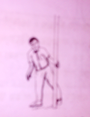
কাজ:- শিক্ষক দুই-এক জন ছাত্রকে বিদ্যালয়ের মাঠের পাশের সুবিধাজনক যেকোন গাছকে ধরে গাছের চারপাশে ঘুরিয়ে ঘূর্ণন গতির উদাহরণ দিবেন। ( গাছ না থাকলে বাঁশের খুঁটি পোঁতেও ছাত্রদের দিয়ে কাজটি করানো যেতে পারে।)
Notes:
কাজ:- শিক্ষক দুই-এক জন ছাত্রকে বিদ্যালয়ের মাঠের পাশের সুবিধাজনক যেকোন গাছকে ধরে গাছের চারপাশে ঘুরিয়ে ঘূর্ণন গতির উদাহরণ দিবেন। ( গাছ না থাকলে বাঁশের খুঁটি পোঁতেও ছাত্রদের দিয়ে কাজটি করানো যেতে পারে।)

Slide 20
জোড়ায় কাজ
সময়: ৫ মিনিট
ভিডিওটি দেখ:
প্রশ্ন: টেবিলের ড্রয়ারের গতি কোন ধরনের গতি? ব্যাখ্যা কর।
বিভিন্ন প্রকার চলন গতির বাস্তব উদাহরণ দাও।
Notes:
শিক্ষক ভিডিওটি দেখানোর পর জোড়ায় কাজটি করতে দিতে পারেন।

Slide 21
মূল্যায়ন
1. প্র্রশ্ন: চিত্রটির গতি কোন ধরণের গতি?
২. প্র্রশ্ন: চলন গতি কী?
৩. প্রশ্ন: সরল রৈখিক গতি কী?
৪. প্রশ্ন: বক্রগতি কী? উদাহরণ দাও।
৫. প্রশ্ন: চলন গতি কত প্রকার?
ক
খ
গ
২ প্রকার ৩ প্রকার ৪ প্রকার ৫ প্রকার।
ঘ

Slide 22
বাড়ির কাজ
১। ঘূর্ণন গতি কী?
২। সকল প্রকার চলন গতি ব্যাখ্যা কর।

Slide 23
ধন্যবাদ
সকলকে

